Slide 1

项
目
报
告
软件1705开发小组
Year-end summary plan reporting on activities report
summary plan reporting on activities

Slide 2
学生签到管理系统
简介
1
项目主办单位：软件5班开发小组
2
负责人：赵传氏
3
日期：2019.04.01
组员：施俊杰（组长） 林申泽（开发代表） 刘佳丽 王静 余冠琪
4

Slide 3
01
签到计划
Please Add The Title Here

Slide 4
研发介绍
电子签到系统的主要作用是：应用系统软件进行活动签到，除了验证参会人员的身份、保证现场的出入有序之外，它更重要的作用在于收集客户的信息，尤其是潜在的客户。这些信息有助于主办方在下一场会议活动的前期推广中更容易地确定目标参会群体，然后进行针对性的宣传。
随着信息技术的不断进步，运用于会议活动的电子化手段已经不少，其中尤为突出的是电子签到系统。
该系统的优势在于整合了魔瓦会议活动管理系统，会议管理及签到无缝结合；会议活动邀约、人员在线报名、在线购票、权限划分、统计分析等方面都有着强大的系统支持。
魔瓦的电子签到系统更是一套完全自主研发的签到系统，适应了国内会议活动管理的实际情况，帮助主办方节省了60%的入场时间，成为活动必备的管理工具。

Slide 5



概要说明
说明
基本功能
系统开发基于windows操作系统，通过采用SQL
Server2000数据库等软件进行系统开发。
进行系统开发时间为三个月左右
用户注册，登陆；
显示学生基本信息；
学生考勤信息管理；
查询功能；
考勤信息的追加，删除和修改；
统计功能

Slide 6
研发目的
75%
50%
25%
10%
增加学校上课点名效率
便捷学生签到
辅导员查课简单，不用两边跑
增加研发人员的积极性

Slide 7
日程的完成状况
第一阶段
第二阶段
说明
首页签到模块
测试模块
总工作量（人/天）
5人/12天
对签到项目的整体排版页面设计进行调试优化
5人/16天
测试项目和优化，检查BUG并修复
5人/28天

Slide 8
实际状况
第一阶段
第二阶段
说明
首页签到模块
测试模块
总工作量（人/天）
5人/14天
对签到项目的整体排版页面设计进行调试优化
5人/16天
测试项目和优化，检查BUG并修复
5人/30天

Slide 9
02
签到实现
Please Add The Title Here

Slide 10
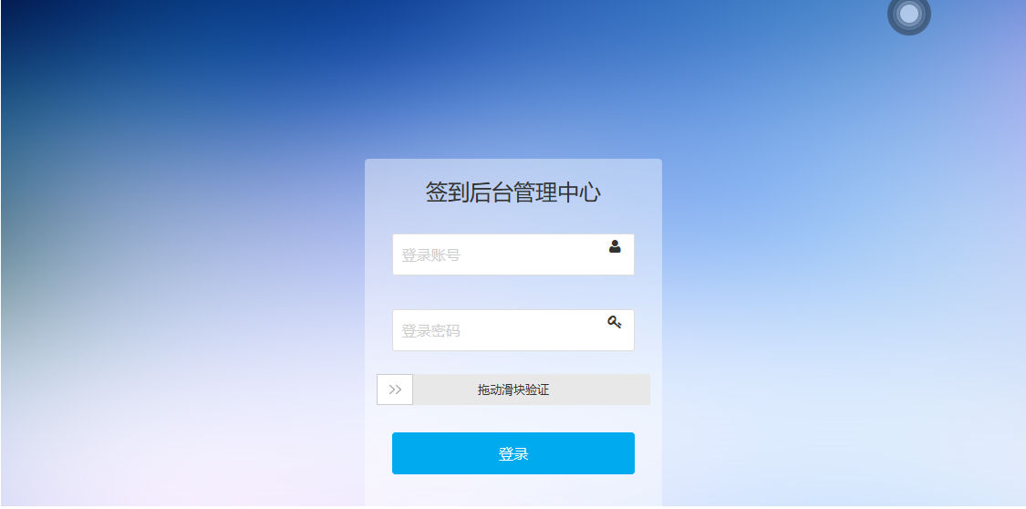


登录界面

Slide 11
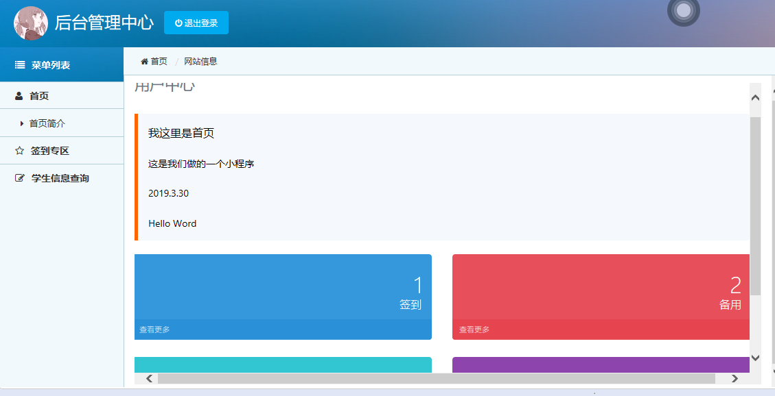
登录页面

Slide 12
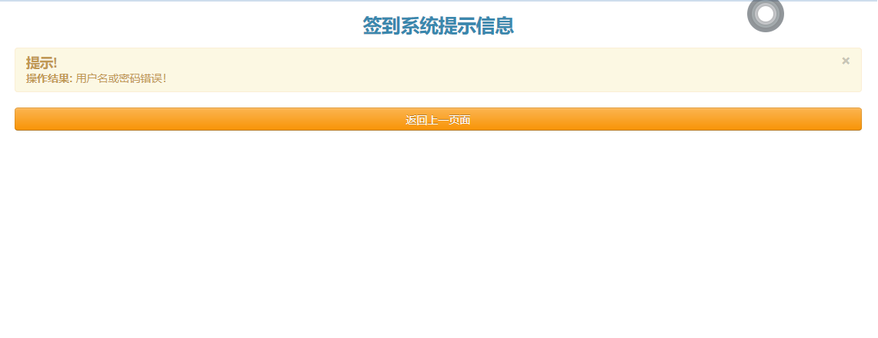
登录页错误面

Slide 13
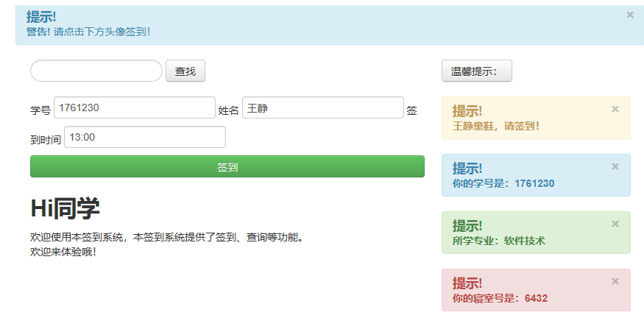
签到页面

Slide 14
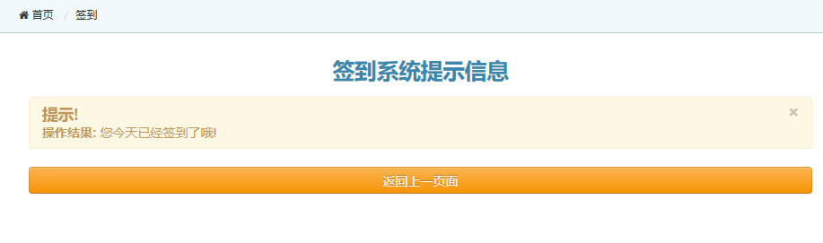
签到成功页面

Slide 15
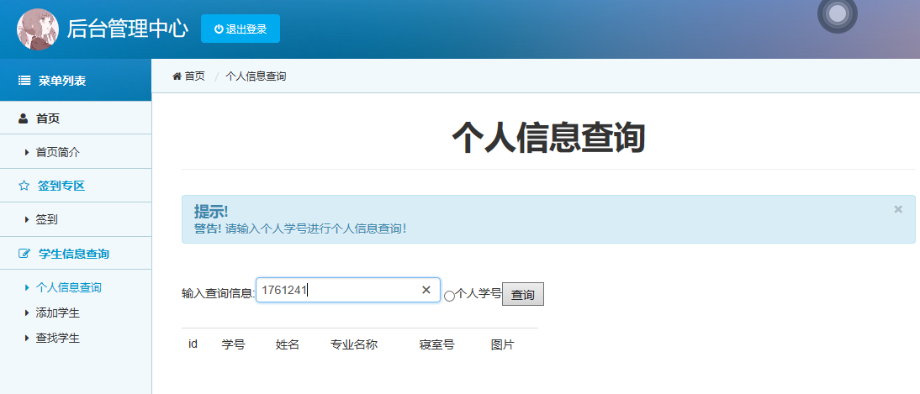
个人信息查询页面

Slide 16
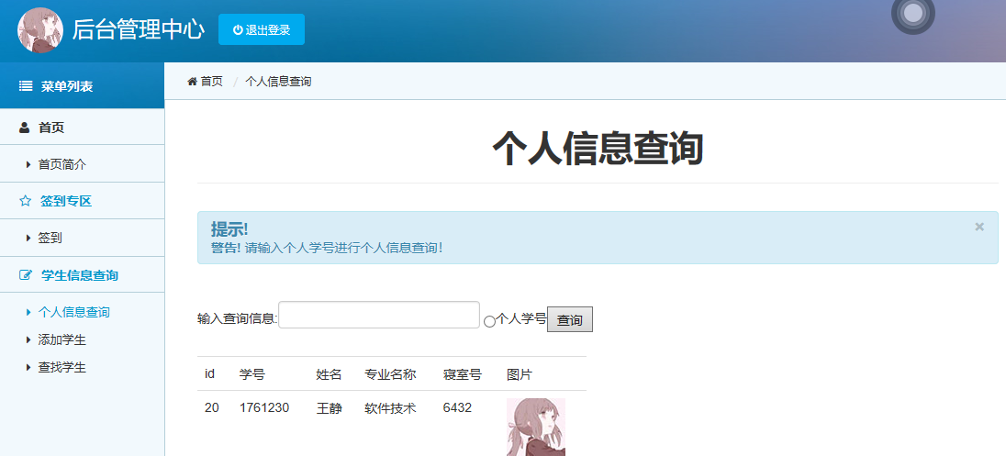
查询结果页面

Slide 17
03
请点击输入标题
Please Add The Title Here

Slide 18

单击添加标题
单击添加标题
单击添加文本单击添加文本单击添加文本单击添加文本单击添加文本单击添加文本单击添加文本单击添加文本单击添加文本单击添加文本单击添加文本单击添加文本单击添加文本单击添加文本

Slide 19

单击添加标题
单击此处输入文字单击此处输入文字
单击此处输入文字单击此处输入文字
输入小标题
关键字
关键字
输入小标题
单击此处输入文字单击此处输入文字
单击此处输入文字单击此处输入文字

Slide 20
单击添加标题
添加文本说明内容添加文本说明内容
添加文本说明内容
添加文本说明内容添加文本说明内容
添加文本说明内容
项目1
项目2
项目3
补充性文字
添加文本说明内容
添加文本说明内容
添加文本说明内容

Slide 21
单击添加标题
在此处添加详细描述文本，尽量与标题文本语言风格相符合，语言描述尽量简洁生动，尽可能概括出段落内容
在此处添加详细描述文本，尽量与标题文本语言风格相符合，语言描述尽量简洁生动，尽可能概括出段落内容
单击此处添加标题
单击此处添加标题
单击此处添加标题
在此处添加详细描述文本，尽量与标题文本语言风格相符合，语言描述尽量简洁生动，尽可能概括出段落内容。
单击此处添加标题
单击此处添加标题
单击此处添加标题
单击此处添加标题
在此处添加详细描述文本，尽量与标题文本语言风格相符合，语言描述尽量简洁生动，尽可能概括出段落内容
在此处添加详细描述文本，尽量与标题文本语言风格相符合，语言描述尽量简洁生动，尽可能概括出段落内容
单击此处添加标题

Slide 22
04
请点击输入标题
Please Add The Title Here

Slide 23


单击添加标题
这里输入文字这里输入文字
这里输入文字这里输入文字
这里输入文字这里输入文字
这里输入文字这里输入文字
这里输入文字这里输入文字
添加标题
添加标题
在此录入本图表的综合描述说明，在此录入本图表的综合描述说明。
在此录入本图表的综合描述说明，在此录入本图表的综合描述说明。

Slide 24
单击添加标题
在这里输入内容文本在这里输入内容文本在这里输入内容文本在这里输入内容文本在这里输入内容文本
1
在这里输入内容文本在这里输入内容文本在这里输入内容文本在这里输入内容文本在这里输入内容文本
2
在这里输入内容文本在这里输入内容文本在这里输入内容文本在这里输入内容文本在这里输入内容文本
3
在这里输入内容文本在这里输入内容文本在这里输入内容文本在这里输入内容文本在这里输入内容文本
4
5
在这里输入内容文本在这里输入内容文本在这里输入内容文本在这里输入内容文本在这里输入内容文本

Slide 25
单击添加标题
添加标题
添加标题
在这里输入内容文本在这里输入内容文本在这里输入内容文本在这里输入内容文本在这里输入内容文本在这里输入内容文本在这里输入内容文本在这里输入内容文本在这里输入内容文本在这里输入内容文本在这里输入内容文本在这里输入内容
2010
2011
添加标题
添加标题
添加标题
2012
2013
添加标题

Slide 26
单击添加标题
添加标题
47%
在这里输入内容文本在这里输入内容文本在这里输入内容文本在这里输入内容文本在这里输入内容文本在这里输入内容文本在这里输入内容文本在这里输入内容文本在这里输入内容文本在这里输入内容文本在这里输入内容文本在这里输入内容文本
20%
75%
33%

Slide 27
谢
谢
观
看
适用于工作报告/季度/计划/总结/等演示
在这里输入贵公司的名称
Year-end summary plan reporting on activities report
summary plan reporting on activities

